Slide 2
UBND QUẬN HỒNG BÀNG
TRƯỜNG TIỂU HỌC ĐẠI BẢN II
CHÀO MỪNG QUÝ THẦY CÔ VỀ THĂM LỚP 3C
MÔN: TOÁN
BÀI 50: DIỆN TÍCH CỦA MỘT HÌNH (TIẾT 1)
Giáo viên: Bùi Thị Kim Thanh

Slide 3


Slide 4
Câu 1: Nêu cách tính chu vi hình chữ nhật?
Câu 2: Nêu cách tính chu vi hình vuông?

Slide 5

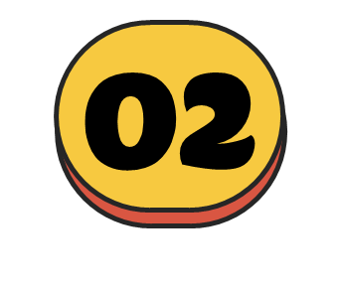





Slide 6


Slide 9


a)
Hình chữ nhật nằm hoàn toàn trong hình tròn.
Ta nói: Diện tích hình chữ nhật bé hơn diện tích hình tròn.

Slide 10
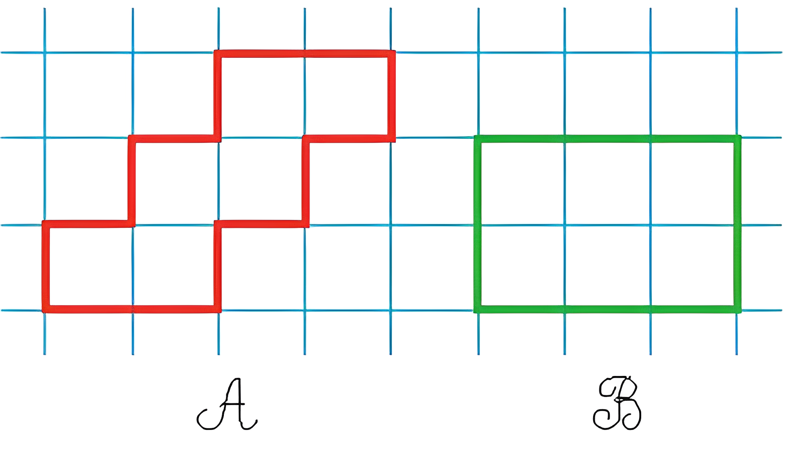
Ta nói:
Diện tích hình A bằng
diện tích hình B
Hình A gồm ô vuông
Hình B gồm ô vuông
6
6

Slide 11
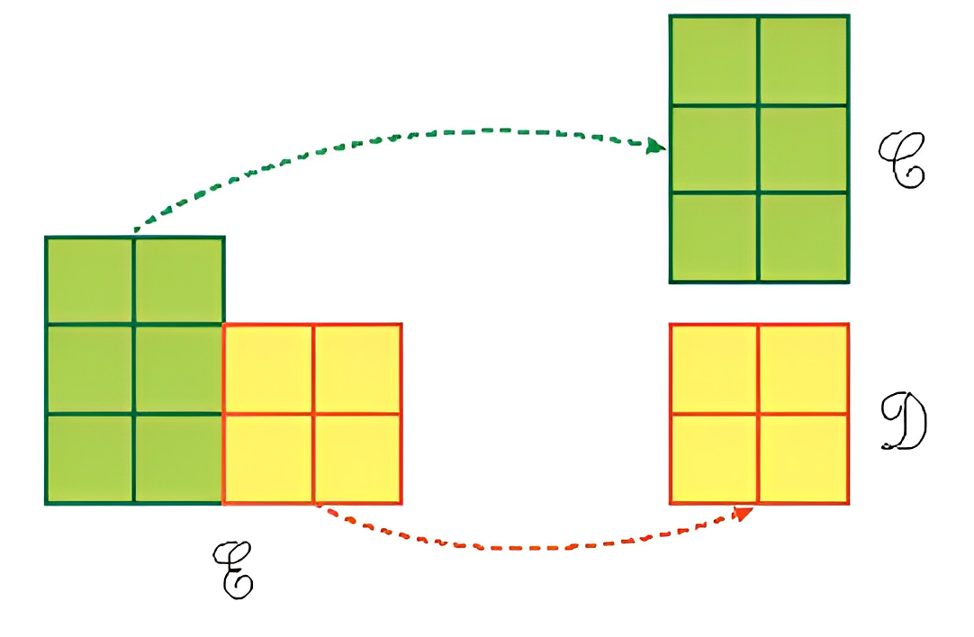
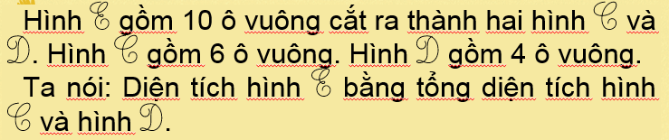

Slide 12
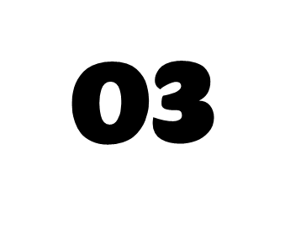
HOẠT ĐỘNG

Slide 13

So sánh diện tích hình tam giác ABC với
diện tích hình tam giác ADC
D
D
B
B
A
A
C
C

Slide 14

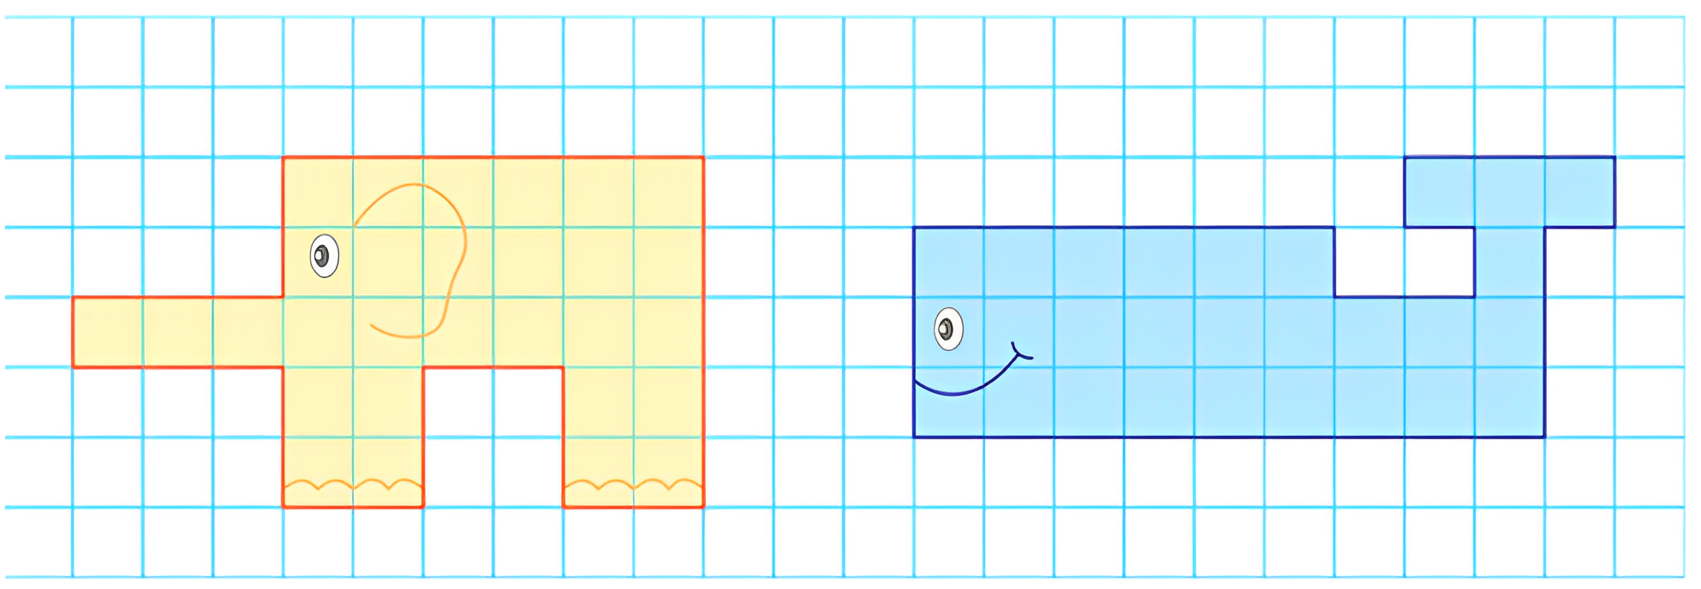
Hình con vật nào dưới dây có diện tích lớn hơn?
Con voi:
29 ô vuông
Con cá:
28 ô vuông

Slide 15

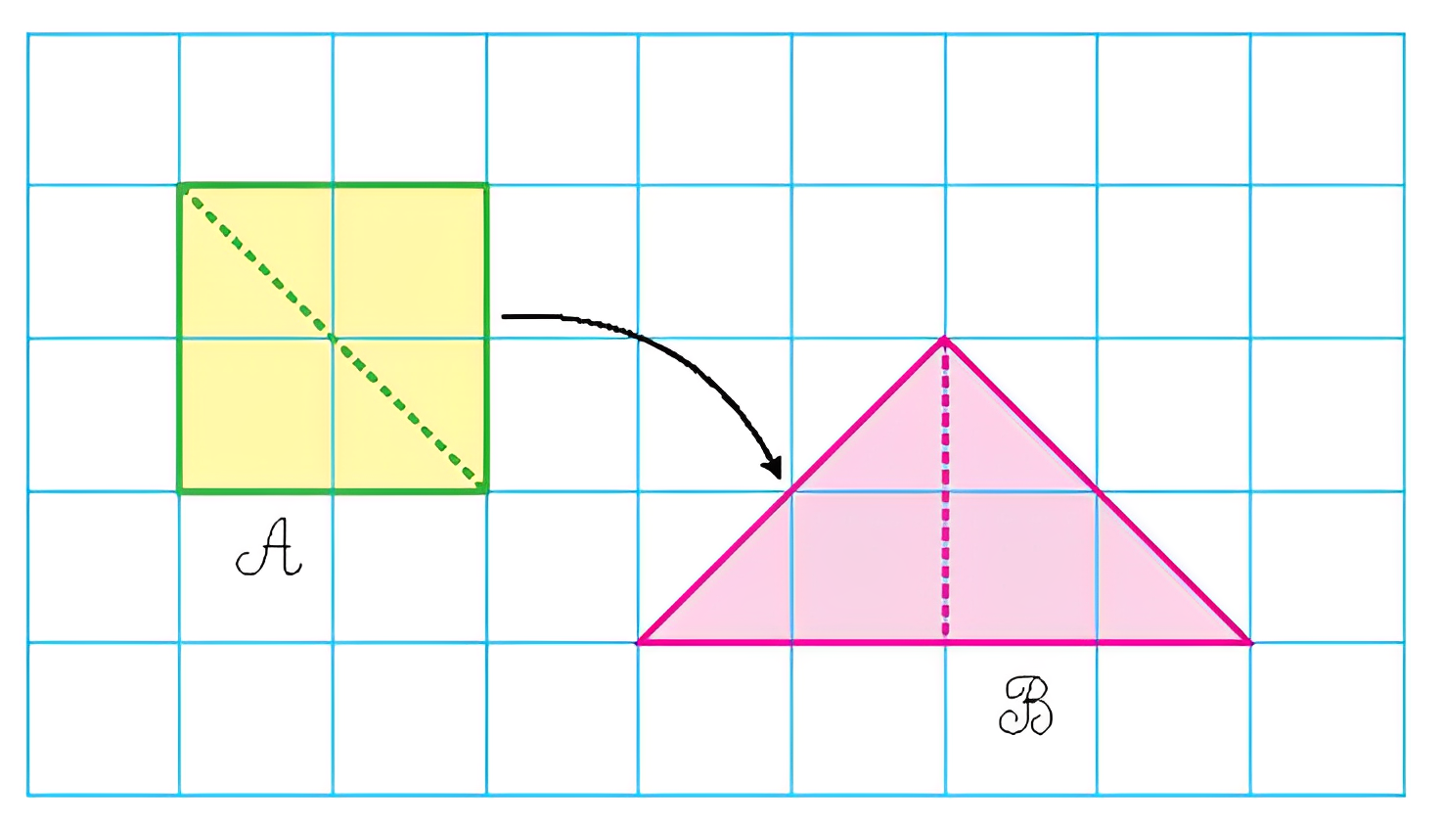
So sánh diện tích hình A với diện tích hình B

